Slide 1
今日からあなたも 棚田ファン♡
いなかソンIn南島原
棚田愛チーム

Slide 2
南島原にはホントになんにもないのか問題
地元の人は口をそろえて
「島原にはなんにもない」
と言っていますが、
本当でしょうか？

Slide 3
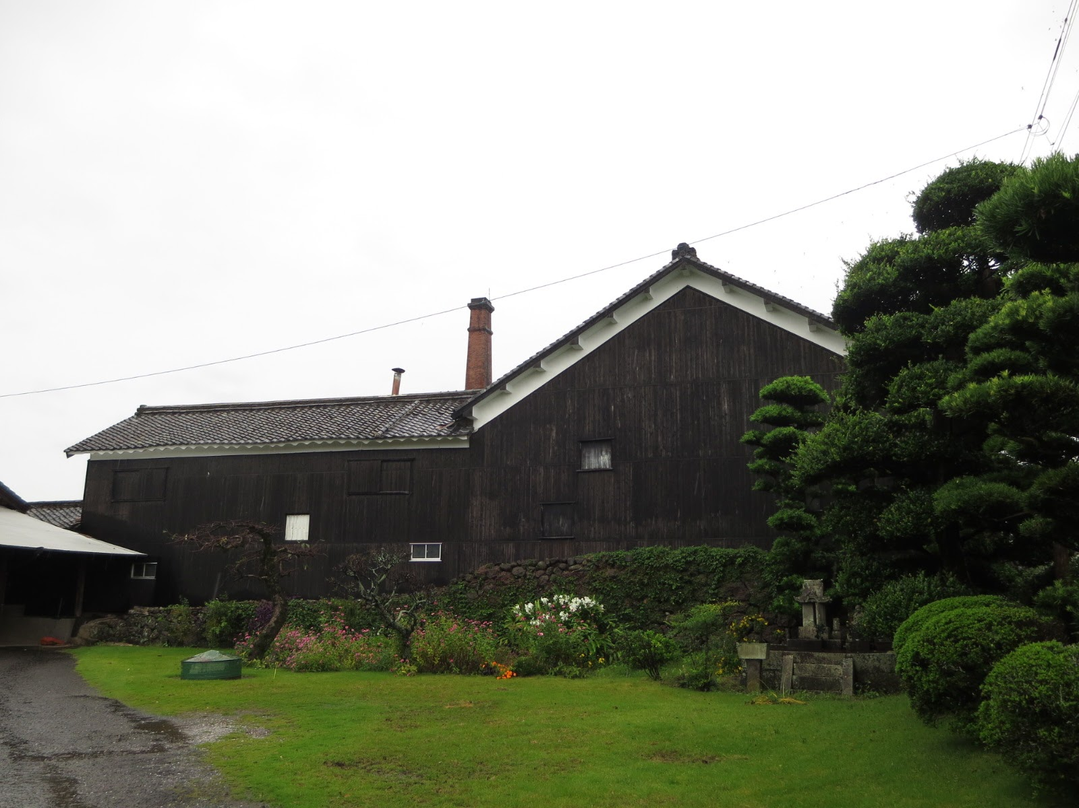
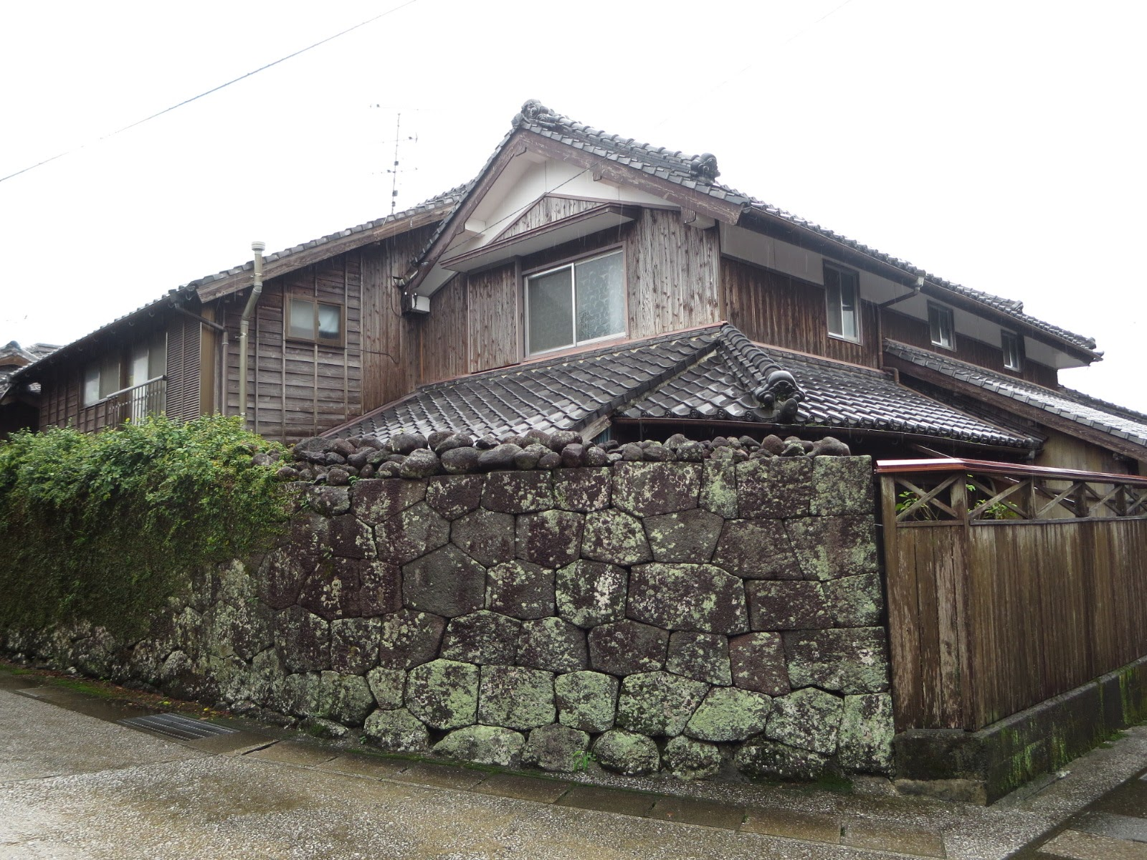
わかりやすい例としての酒蔵
レンガの煙突
THA・古民家
石垣と庭園
趣のある石垣

Slide 4
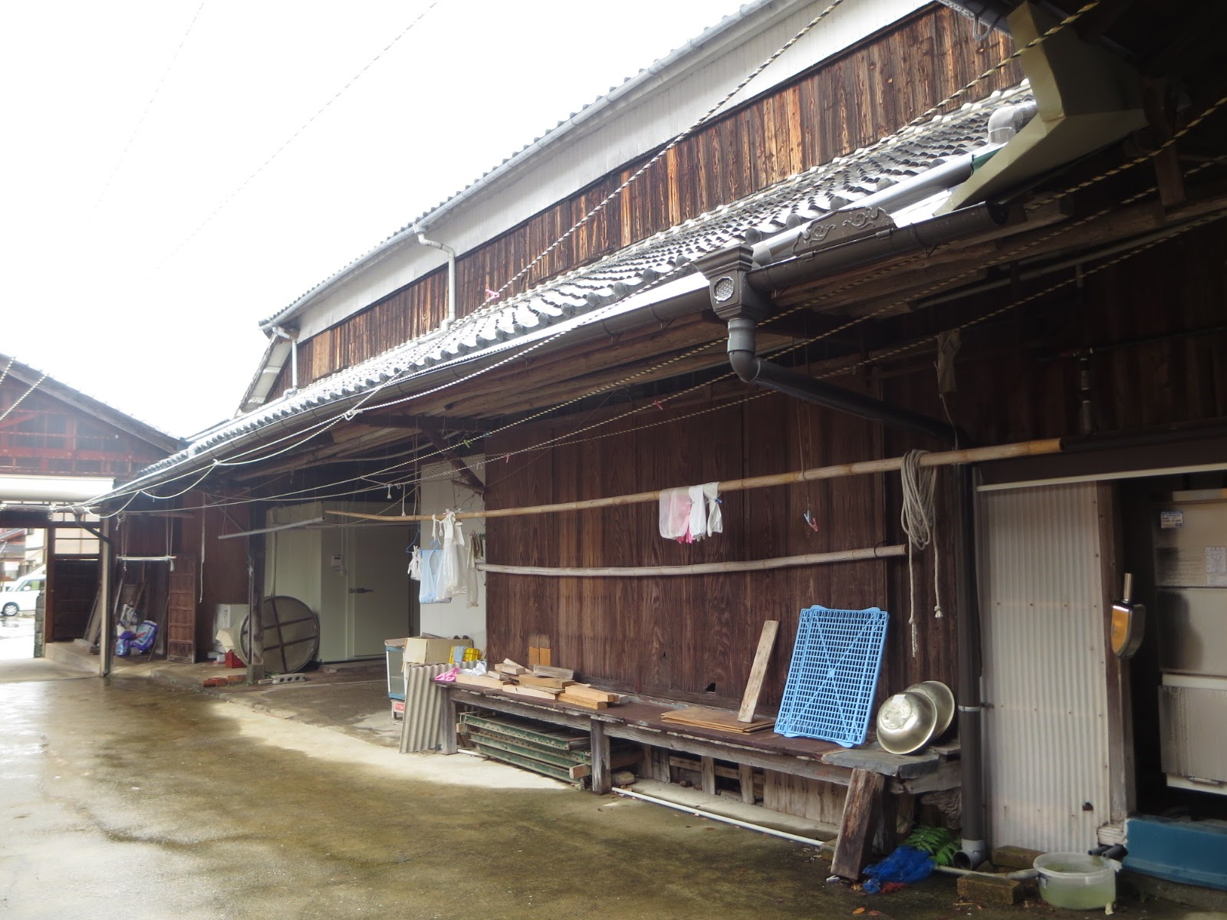
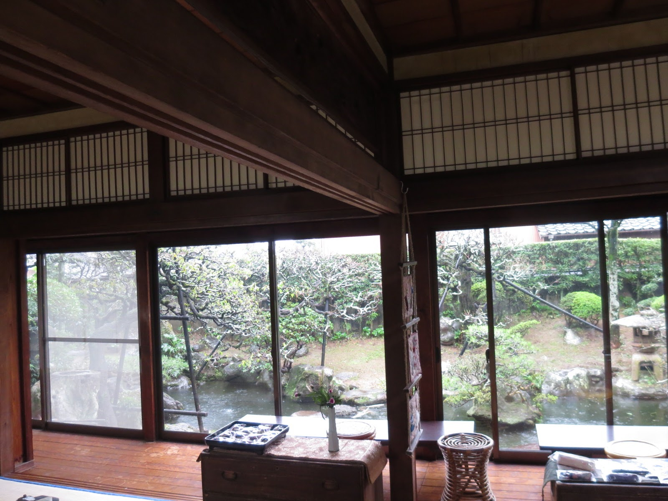
わかりやすい例としての酒蔵
中庭の作業場所
道具
美しい鴨居
圧巻の縁桁
縁側
作りこまれた庭

Slide 5
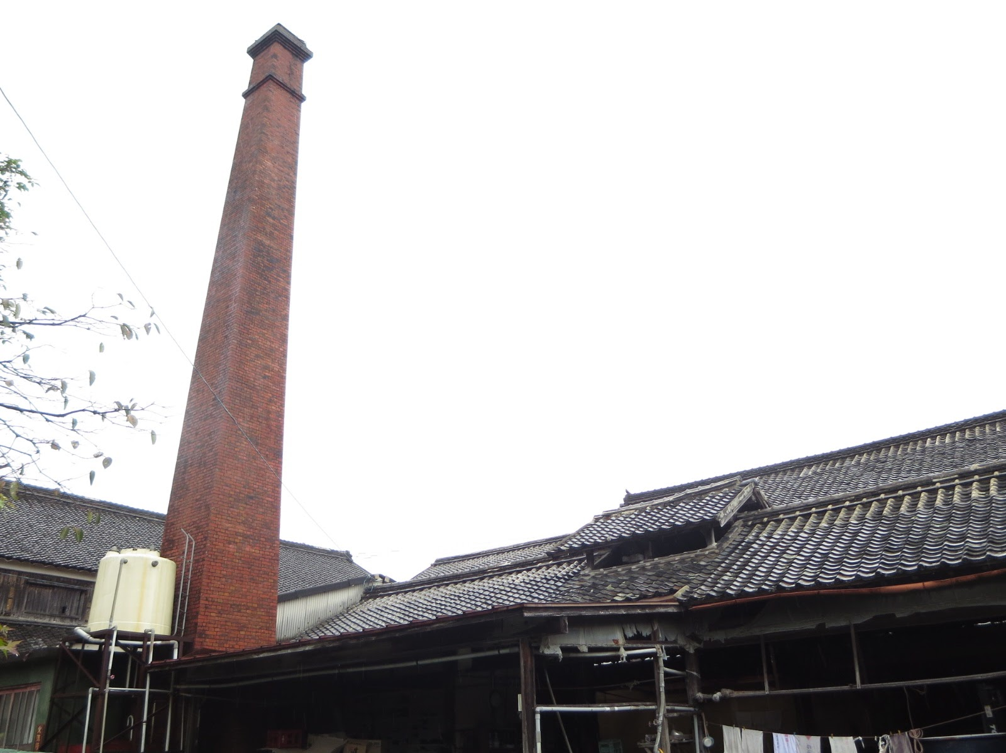
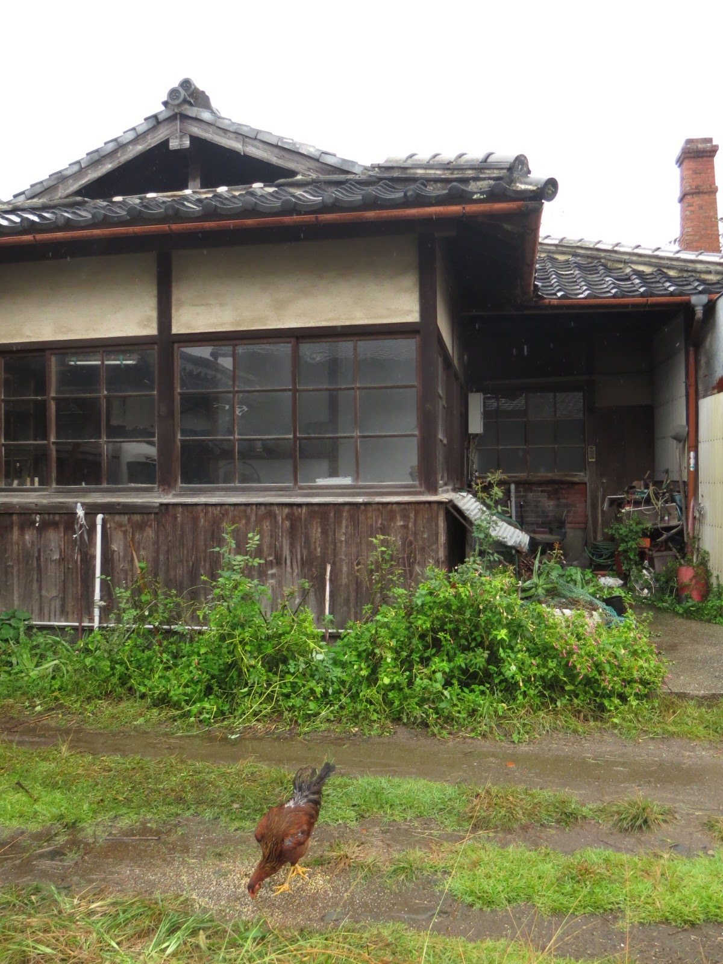
わかりやすい例としての酒蔵
特徴的な屋根の形
レンガの煙突
漆喰壁
放し飼いの鶏♡
手すきガラスの窓

Slide 6
地元の人は気づきづらいその他のポイント
※ あとでゆっくりお読みください
ポイント | 説明
地層・地形 | 「ジオパーク」と言われずとも、見ればわかる地形の複雑さ。折り重なる小さな谷、切り立った断崖から覗く地層。なぜこのような地形になったのか、
火山 | 雲仙は有名な火山というだけでなく、「つい最近できた山」というたぐいまれなる存在。南島原の高台からの眺めは、さえぎる大きな山もなく、まさに奇跡的。
石垣 | とにかくどこをみても石垣が視界にある。新しいコンクリートタイプも混じるが、全体としてかなりの割合で古い石垣が現役で使われている。切り出した石材を積み上げた場所や、補修の跡、バリエーション豊かな石の形から、石垣が長い年月、世代を超えて、いまなお生活に根差していることがわかる。
古城 | 近くでみるもよし、遠くで見るもよし。ここを城とした地形的理由と、それゆえの悲劇をまざまざと感じることができる。
廃線 | 線路の痕跡や、駅の跡が、風景に違和感を与え、見るものを立ち止まらせる。線路はなくとも道路や地形に残る「痕跡」を探す醍醐味。

Slide 7
地元の人は気づきづらいその他のポイント
※ あとでゆっくりお読みください
ポイント | 説明
半島の風景 | 海の向こうの島、陸が与える複雑な景色。遠浅の浜に打ちあがる異様に大きな岩。どの時間、どの季節も美しく、見ごたえ十分。
かき氷 | 秩父の阿佐美冷蔵が「古民家＋自家製シロップ＋こだわり氷」の元祖。アートと自然とかき氷の組合せが、ただのかき氷の域を超えた特別な体験をもたらしている。真夏に野外で3時間以上並ぶほどのブームだが、先人マニアたちは次なる「かき氷の秘境」を求めて、発掘している。
ドローン 写真 | ドローンを飛ばすのに、これだけ適した場所があるだろうか？ 飛行可能なエリアも多く、ダイナミックな高低差が、空撮映像に得も言われぬ迫力を与えてくれる。
温泉 | 泉質優先の温泉マニアがいる。九州はどこも個性的なお湯だが、真砂の温泉はもう少し蘊蓄と泉質を打ち出してもいい、もったいなさ。

Slide 8
どんな場所にもわざわざ来る人たちがいる
軍艦島
ダム
電柱
トンネル
マンホール
鉄塔
坂道学会
団地
境界
仏像
エレベーター
飛び地
給水塔
扇状地
神社
古地図
古道
丘陵

Slide 9
思わぬ出会いが縁を生む。特別な場所になる。
マニア趣味のためにどんな僻地でも行く人は、ガイドブック的な旅行はしない。
あらゆる情報が簡単に手に入り、かつ誰でも発信者、表現者としての活動が当たり前の現代において、「あまり知られていないが、実はいいもの」を、「自分が見つけて発信者になれる」ことは、特別な体験となりうる。
日常を離れた場所での、思いがけない人との出会い。温かなもてなしや、なにげない親切をうけた嬉しさ、ちょっとした心の交流を得ること。そんな体験から、その土地に「ほのかな温かさを持った縁」を感じ、「いい場所だった、来てよかった」と思えたら、それは特別な旅となる。
例えば、農家の民泊。お父さんについて行った畑で、自分で枝からもいだトマト。収穫したばかりの野菜を使った、お母さんの手作り料理、一緒に飲んだお酒。
お中元は素麺にしよう。衣替えしたからクリーニングを出さなくちゃ。そろそろあっちはトマトの季節だな。
「さて、南島原に電話しよう」
Notes:
人と出会って、縁になる。話すことから始まる、縁を作ろう

Slide 10
まず、棚田でいくワケ
棚田はキャッチーでわかりやすいコンテンツである！

Slide 11
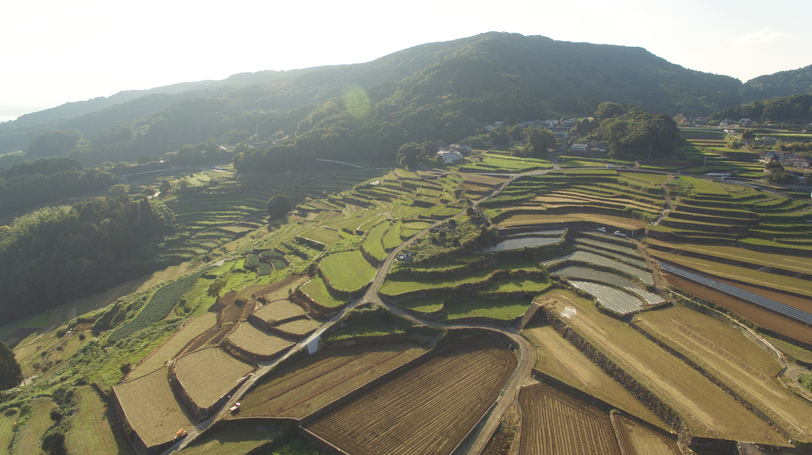
これが棚田だ！
Notes:
教科書にも載ってて、絶対みんな知ってる。けど、実際あまり目にしない。この規模のものはとくに見たことない

Slide 12
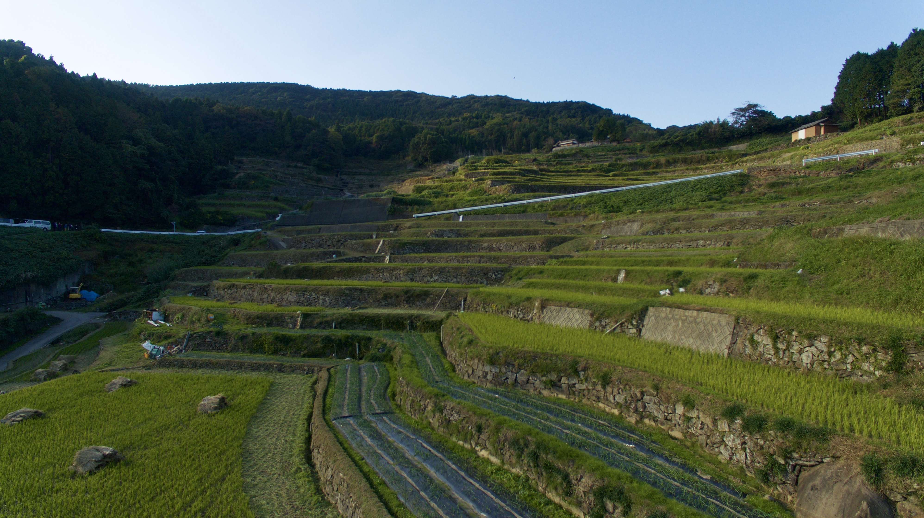
しかも石垣！

Slide 13
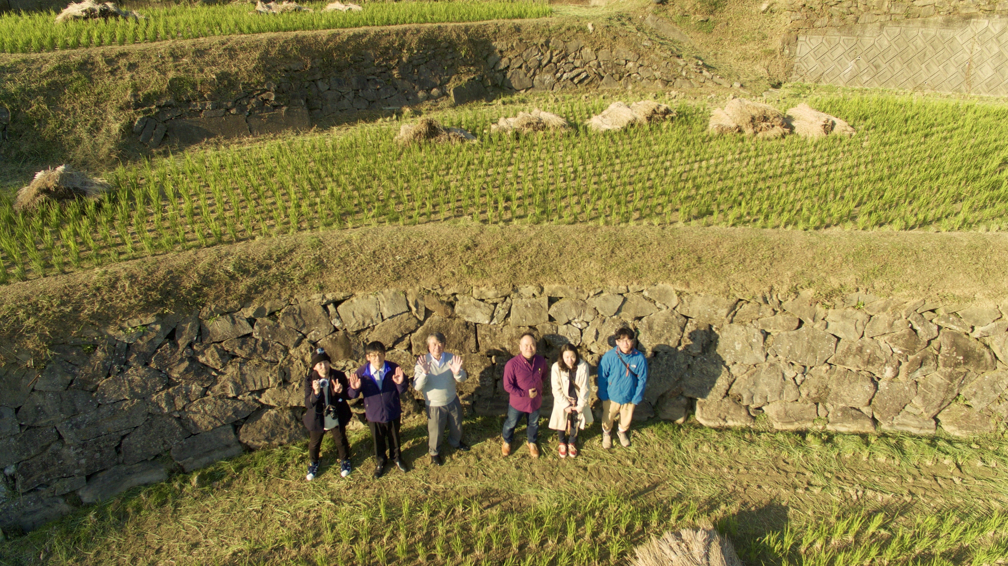
オトナもはしゃぐ！（特に左から三番目）

Slide 14
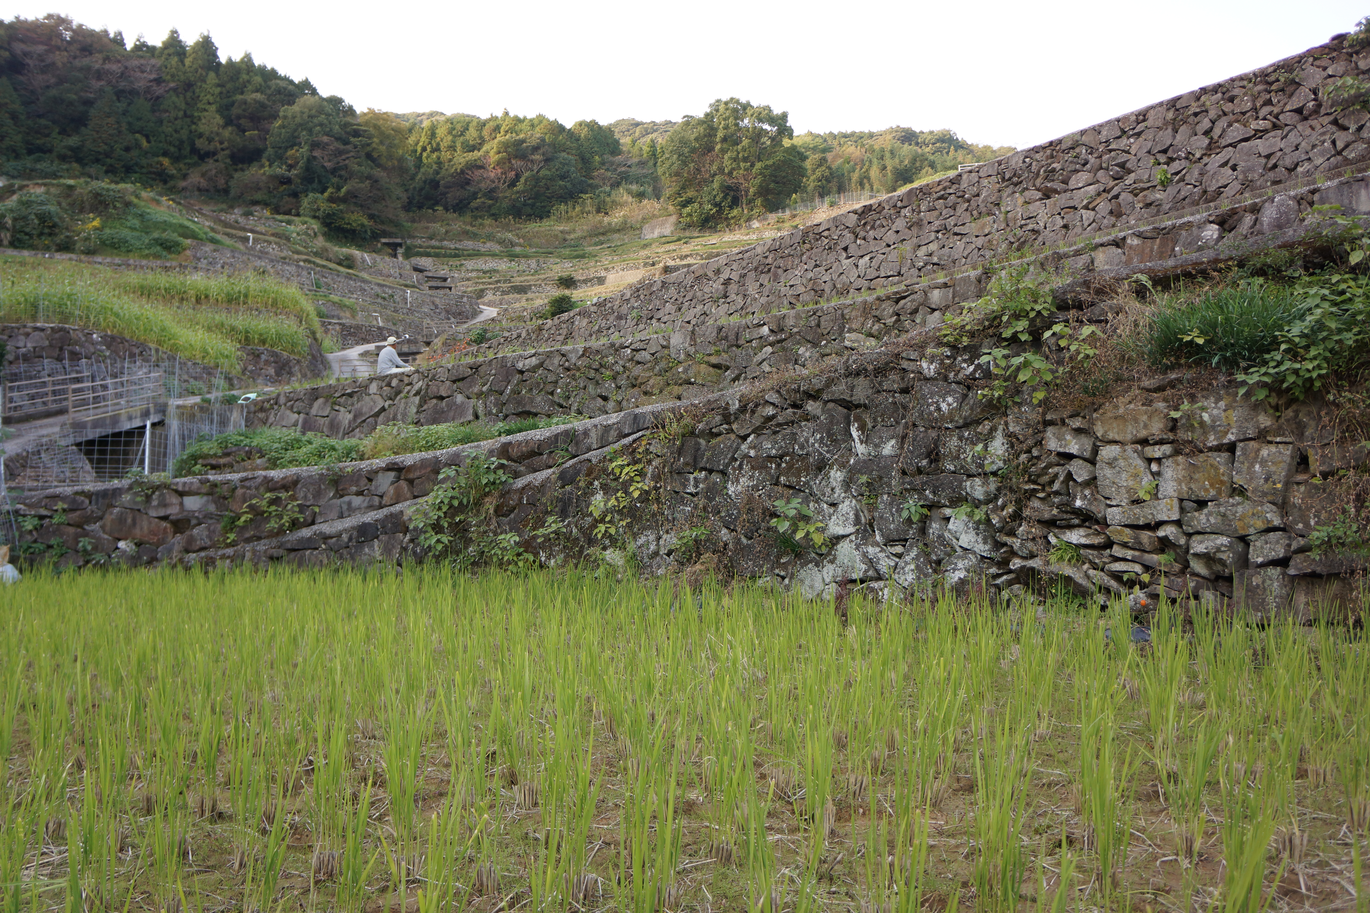
この圧巻！

Slide 15
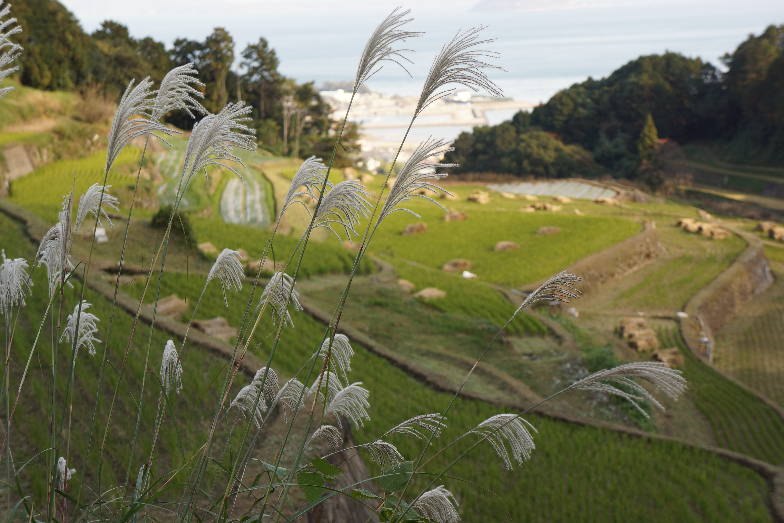
そして癒し・・・

Slide 16
さらに棚田では
米を作っている！！
世界有数の食いしん坊である日本人にとって、一番大事な食べ物は「お米」である。

Slide 17
棚田について聞いてきた
棚田では、二毛作が行われている
米を収穫した後に、じゃがいもや玉ねぎを植え、6月の引水解禁からまた米を作る
棚田のお米はとても貴重
特に上のほうの棚田で作られたお米は、日がよく当たることと、島原のいい水で、大変おいしいお米になる
そのため、普通のお米よりも非常に高い値段が付いている
ただし、量が取れないため、一般には出回らず、すべて農家からの直接販売で、特定のお得意様のみに売られている
棚田は存亡の危機を迎えている
いくらいい値段で売れるとしても、あまりに作業が大変であり、代々棚田で農業をしてきた馬場さんでさえ、ほかの棚田まで引き受けるのは「うんざり」するほど
見た目基準さえ満たせば、うまかろうとまずかろうとJAが買ってくれるし、数少ない後継者たちも、平地の畑へ流れがち

Slide 18
棚田ファンクラブを作ろう
棚田ファンクラブになって、
「幻の棚田米」
を毎日の食卓に！
Notes:
Webサイトを見せる。（鉄兵の番）

Slide 19
どんな人が棚田ファンになるか
幻の棚田米が食べたい人、米を愛してやまない人
「限定」の言葉に弱い人
棚田好き、石垣好き、地形好きの人
日本の農業をなんとかしたい、棚田という遺産を残したい人
やむなく南島原を離れた南島原の子供たち、その子供たち
南島原に来たことがある、ちょっとした縁のある人

Slide 20
棚田ファンのハピネスは？

Slide 21
南島原のハピネスは？
突然大勢のお客が押し寄せた地域の負担・弊害は、地域にも観光にも悪影響を及ぼす。
大勢が押し寄せることなく、興味をもって訪れる少数の旅行者をターゲットとすることで、長期的で、持続可能な計画を立てることができる。
田植えから収穫までのタイムラグと、その間継続する生産者とファンとの「細く長い」交流によって、多角的かつ深みのある情報を届けることができる。ガイドブックには載っていない、当事者の生の声を届けることで、ファンの期待感を高め、棚田米のブランド価値を高めることができる。
また、外部に「友人」を持つことで、南島原の中だけでは見えなかった新しい価値を発掘し、強みを生み出すきっかけを持つことができる。

Slide 22
棚田ファンクラブからの横展開
棚田でマニアを集めた手法を、
ほかのマニアの集客にも応用できる。

Slide 23
南島原の方にお伺いします
どこに、なにが、あるのでしょう？そこまでどうやっていけばいいの？
そうめん、どこで食べて、どこで買ったらいいのですか？
どうしてお酒をこんなに作っているの？特徴は？
なんで温泉が出るの？
こんなにたくさん石垣だらけなのはなぜ？
外の人からの素朴な疑問に答えられますか？
これ絶対おいしいからどうしても食べて！
ここは絶対見てほしい！
というものはありますか？

Slide 24
今日からは！
なんにもなくない 南島原

